Slide 2
Notes:
Sonya, Natalie et autres à confirmer page à changer

Slide 3
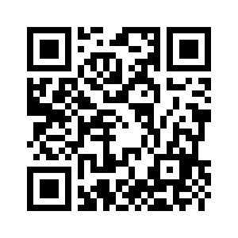
Présentation :
monurl.ca/jne4nov2022
Cette présentation, monurl.ca/jne4nov2022 du RÉCITMST, est mise à disposition, sauf exception, selon les termes de la Licence Creative Common.
Notes:
Lien de la présentation : https://monurl.ca/jne4nov2022 ou https://monurl.ca/mst4nov2022

Slide 4
Plan de l’atelier
Bienvenue!
Cadre de référence de la compétence numérique
L’application et des missions pour apprendre
Programmer pour raconter
Ressources
Badge
Cette présentation, monurl.ca/mst4nov2022 du RÉCITMST, est mise à disposition, sauf exception, selon les termes de la Licence Creative Common.

Slide 5
💡 À distance
1
2
3
4
5
Fermer votre micro
Ouvrir votre caméra
Utiliser le clavardage
Partager votre écran
Lever la main
Notes:
SF

Slide 6
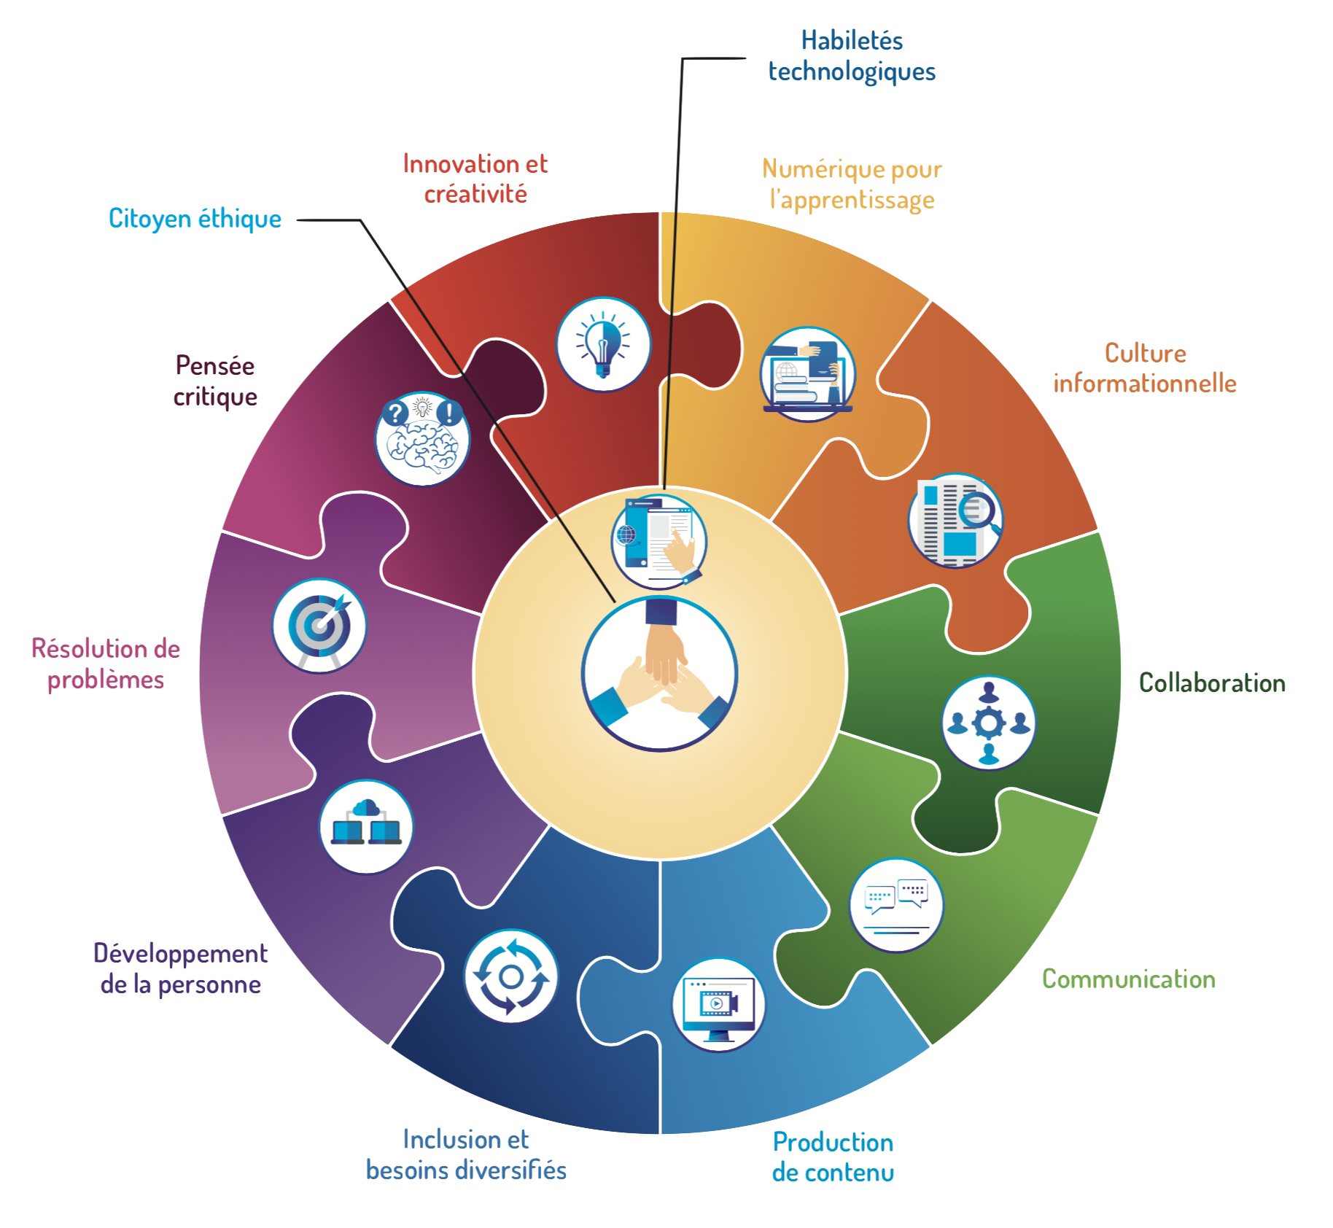
📑 Cadre de référence de la compétence numérique
🔗 Cadre de référence de la compétence numérique
Notes:
http://www.education.gouv.qc.ca/dossiers-thematiques/plan-daction-numerique/cadre-de-reference-de-la-competence-numerique/

Slide 7
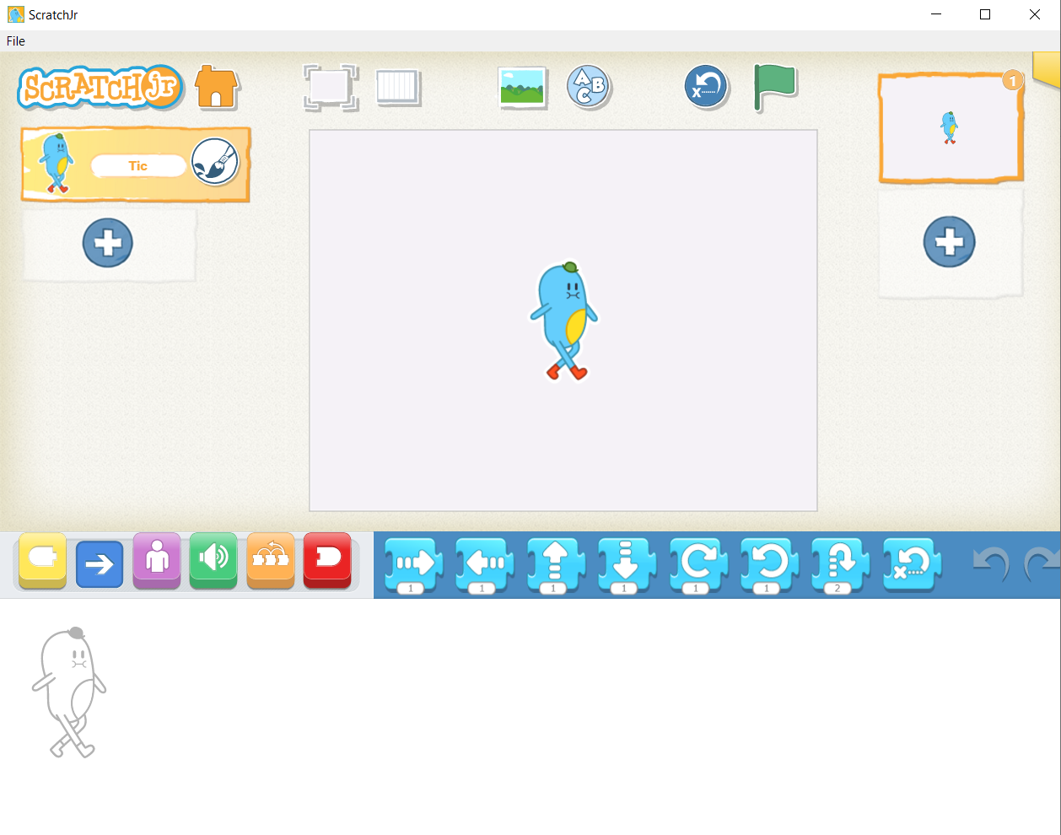
📑 L’application
🔗 ScratchJr
2.Choisir a-plan
4.Démarrer le programme avec les drapeau vert.
1.Choisir lutin.
3.Déplacer les blocs ici.
Notes:
Application : https://www.scratchjr.org/

Slide 8
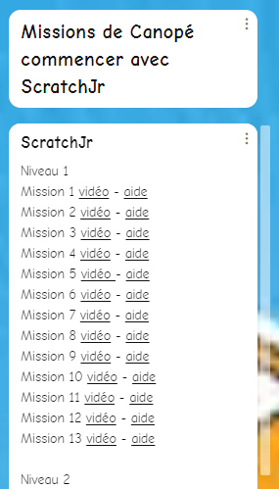
📑 Missions
Pour commencer : 🔗Missions
Vidéos et aide
Notes:
Padlet : https://padlet.com/sonya_fiset/progCSC

Slide 9
📑 Programmer pour raconter
Choisir un personnage
Choisir un arrière-plan
Sélectionner les blocs
Déclencheur
Mouvement
Apparence
Son
Contrôle
Fin
Démarrer le programme

Slide 10
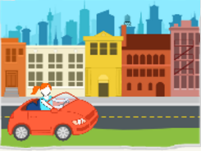
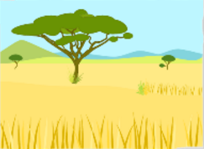
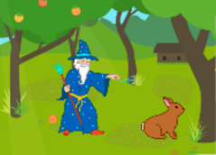
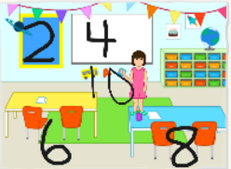
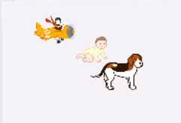
📑 Programmer pour raconter
Parler avec modification de la taille d’un lutin
Faire apparaître et/ou disparaître le lutin et modifier l’arrière-plan
Parler à l’aide d’un message pour animer deux lutins
Commencer un programme en touchant un lutin par exemple pour choisir une réponse
Illustrer un abécédaire

Slide 11
📑 Ressources
Obtenir votre badge de participation JNÉ 2022
Autoformation du Campus RÉCIT : ScratchJr
Padlet de ressources pour
débuter avec ScratchJr
Ressources du RÉCIT du préscolaire
Activités créatives
Notes:
Autoformation sur Campus RÉCIT Coder avec ScratchJr : https://campus.recit.qc.ca/course/view.php?id=16

Slide 12
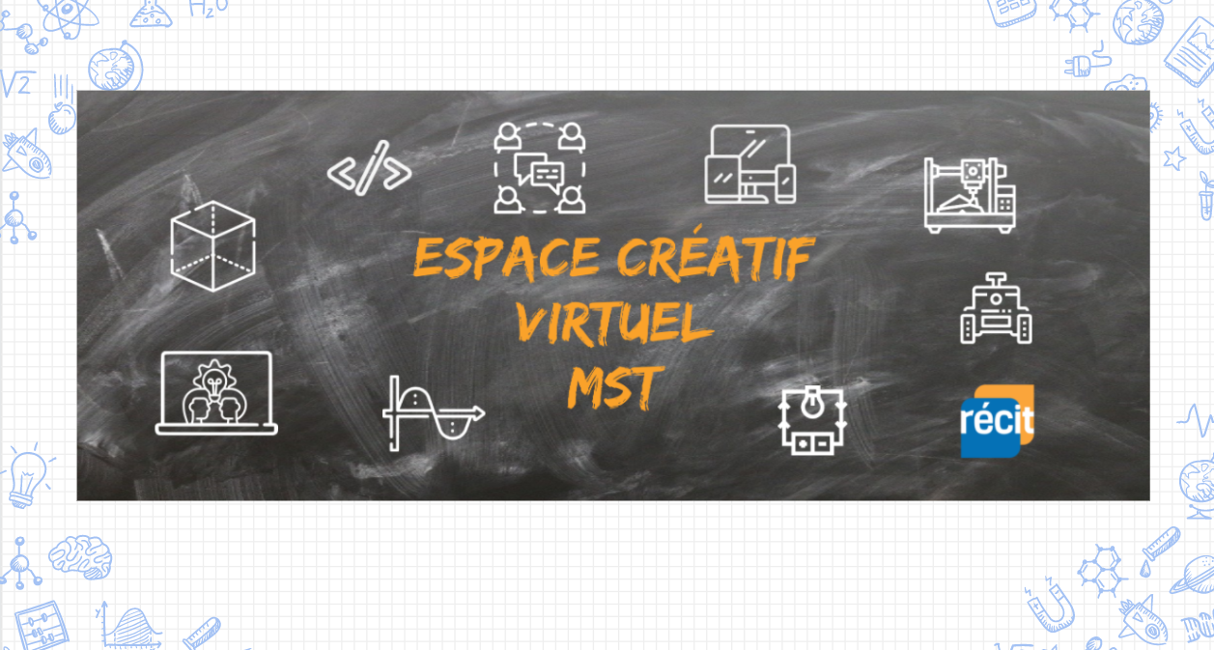
L’équipe du RÉCIT MST est disponible
les mercredis matins de 9 h à 11 h 30.
Lien vers notre salle de vidéoconférence :
http://recitmst.qc.ca/ecv-zoom
Toutes les informations: recitmst.qc.ca/ecv
Notes:
Salle de vidéoconférence : https://recitmst.qc.ca/ecv-zoom

Slide 14
MERCI !
Questions?
equipe@recitmst.qc.ca ou
recitprescolaire@csdm.qc.ca
Page Facebook
Twitter
Chaîne YouTube
Ces formations du RÉCIT sont mises à disposition, sauf exception, selon les termes de la licence Licence Creative Commons Attribution - Pas d’Utilisation Commerciale - Partage dans les Mêmes Conditions 4.0 International.
Notes:
Message à l’équipe : equipe@recitmst.qc.ca ou recitprescolaire@csdm.qc.ca

